Slide 1
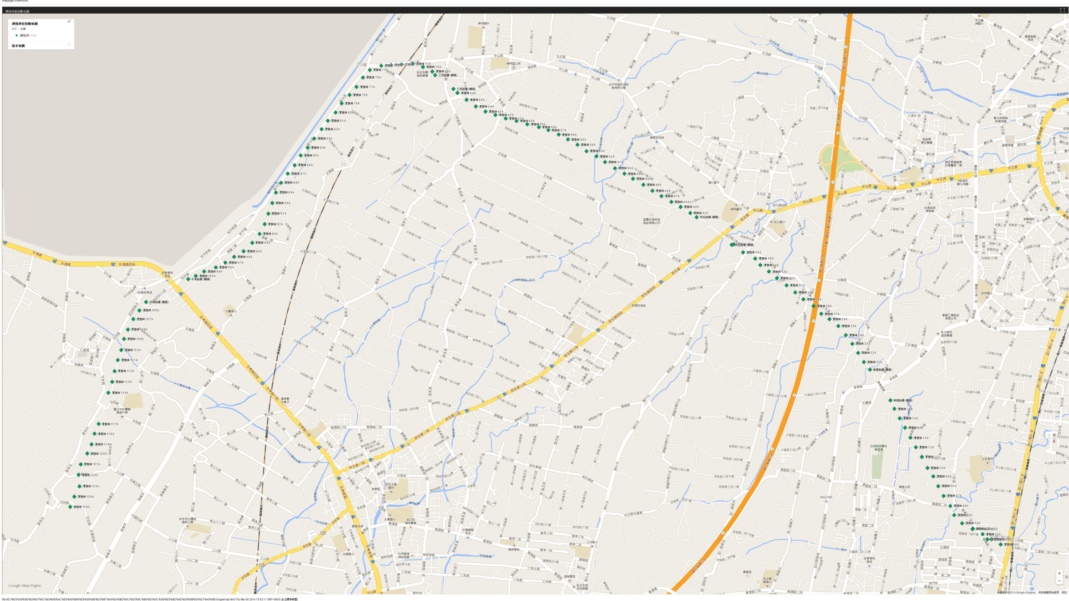
民生路橋
中清路橋
潭 子 區 中 山 路
民 生 路
崇德路橋
中 清 路
潭雅神13K
潭雅神0K

